Slide 1
儿童青少年近视防控
自贡市疾病预防控制中心
2022.08.30
康 利

Slide 2
01
近视发展现况
02
用眼的科学知识
目录
03
视力检查注意事项
04
近视防控的有效手段
05
护眼的正确选择
06
治疗近视种种误区
07
近视的其他问题

Slide 8
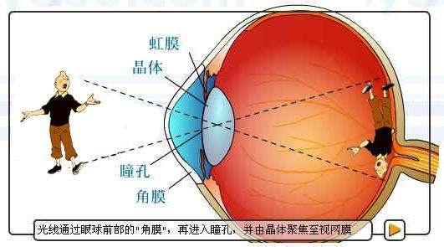
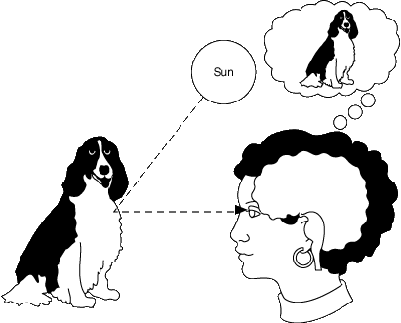
视觉的原理
光刺激→眼球→神经冲动→视觉传导通路→大脑视觉中枢形成视觉。

Slide 9
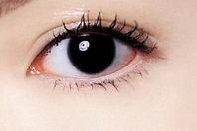
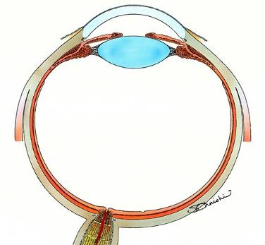
眼和眼的附属器
眼睑
角膜
结膜
晶状体
泪器
玻璃体
眼外肌
视网膜

Slide 10
正视眼
近视眼

Slide 11
近视的症状
看远不清
看近清楚
视疲劳
主要表现看电视看黑板不清楚
看书写字能够应付，但有时候会出现埋头，驼背，弯腰的行为。
眼睛很容易疲劳，不愿意看过多的东西，表现为不愿意学习看书

Slide 18
1.

Slide 20
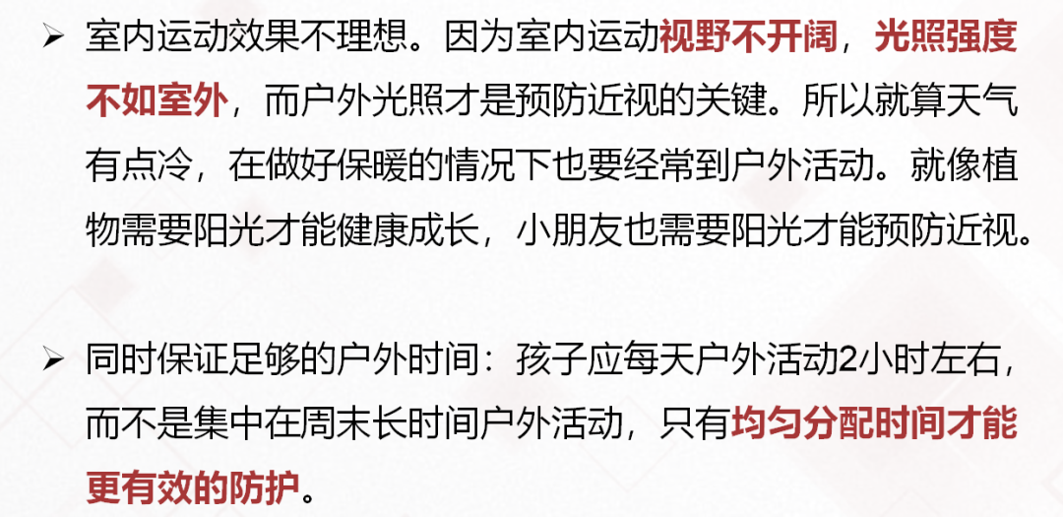

Slide 21
2.

Slide 22
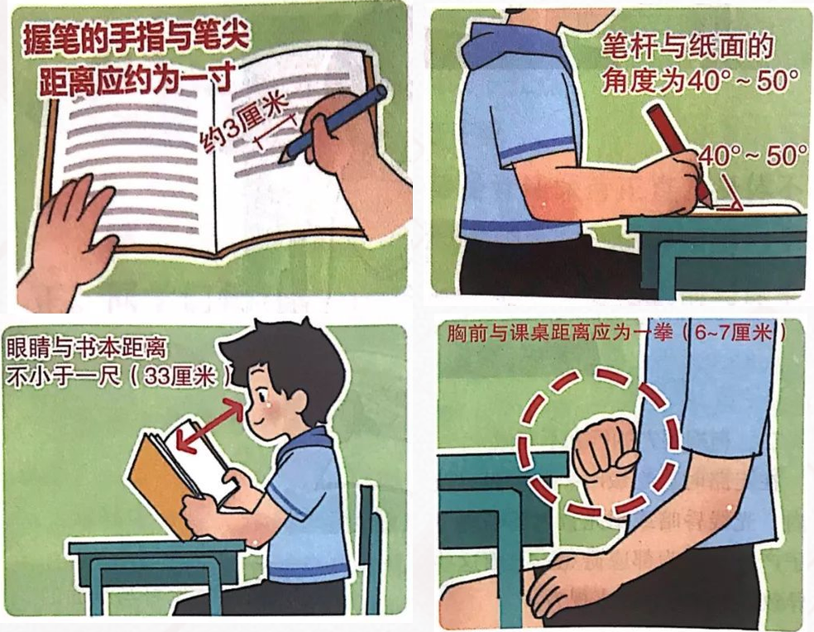

Slide 24
3.

Slide 25
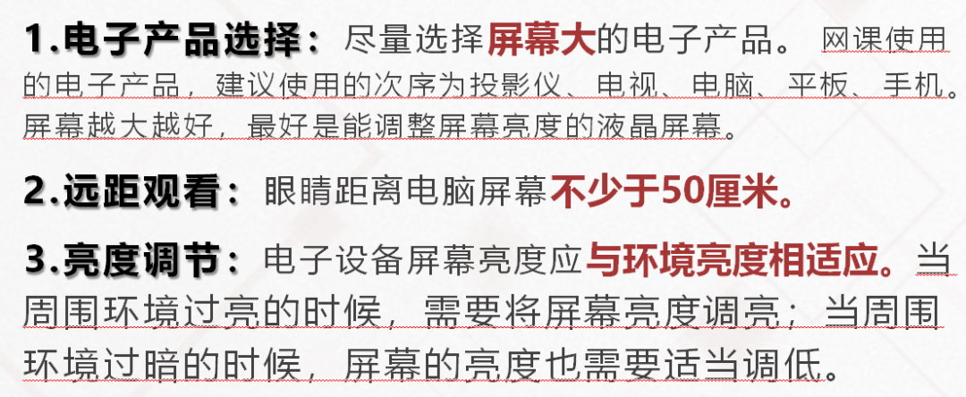

Slide 29
4.

Slide 31
5.

Slide 32
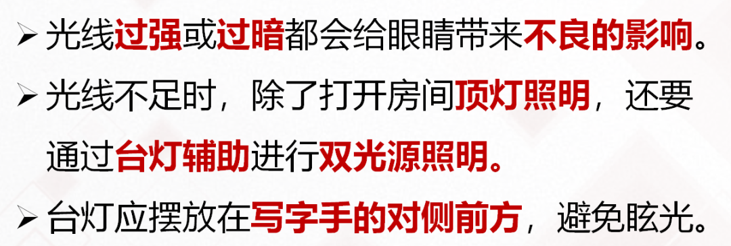

Slide 35
1.

Slide 36
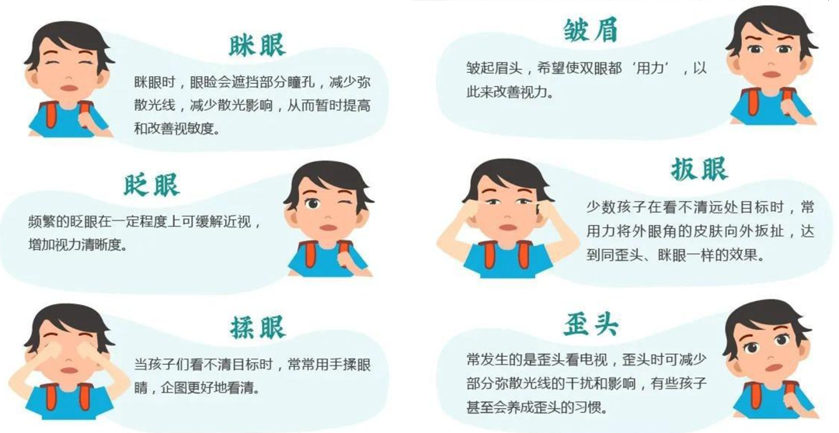

Slide 37
2.

Slide 38
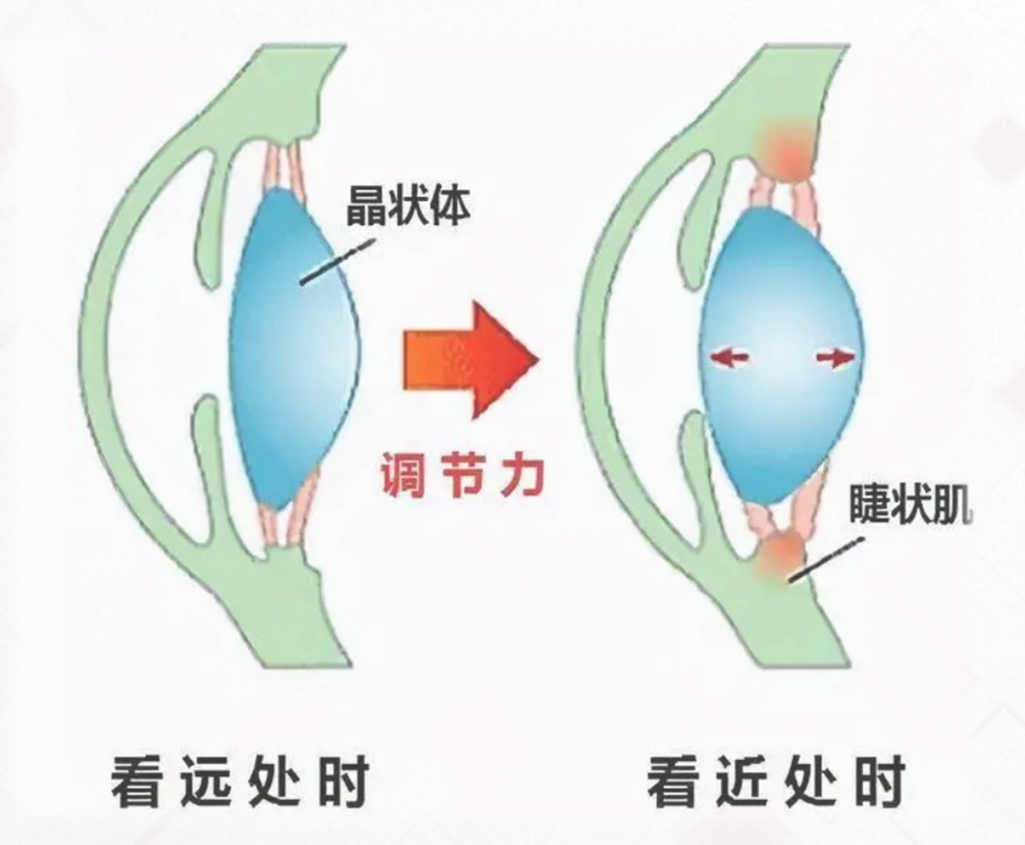

Slide 39
3.

Slide 40
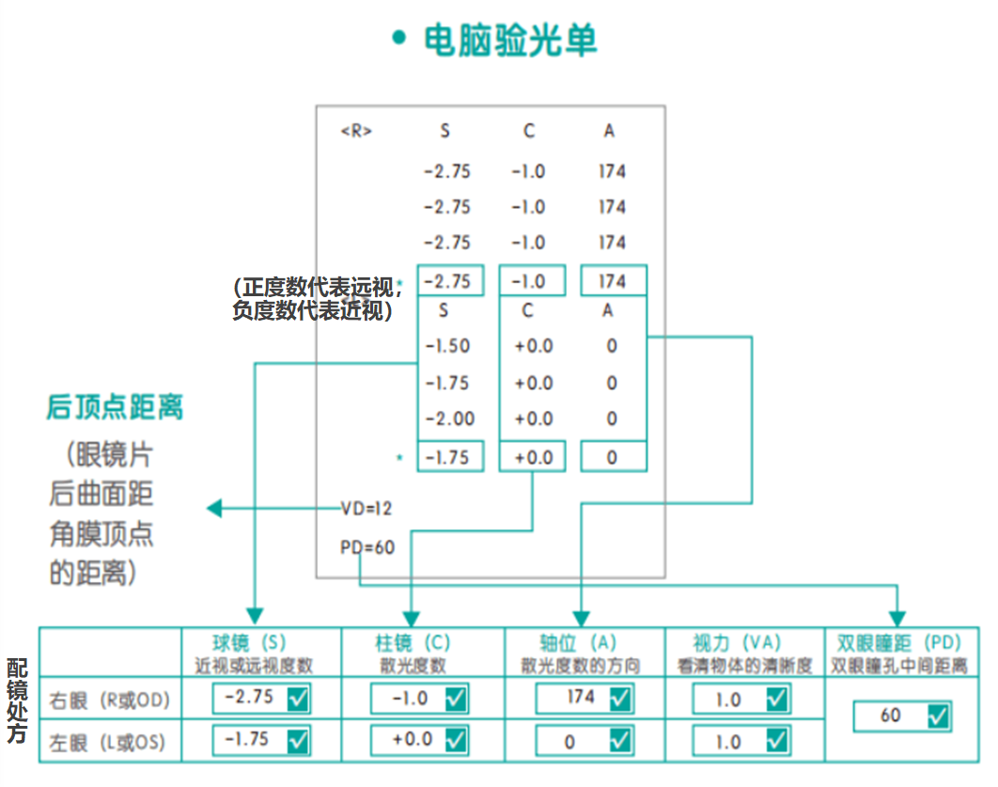

Slide 42
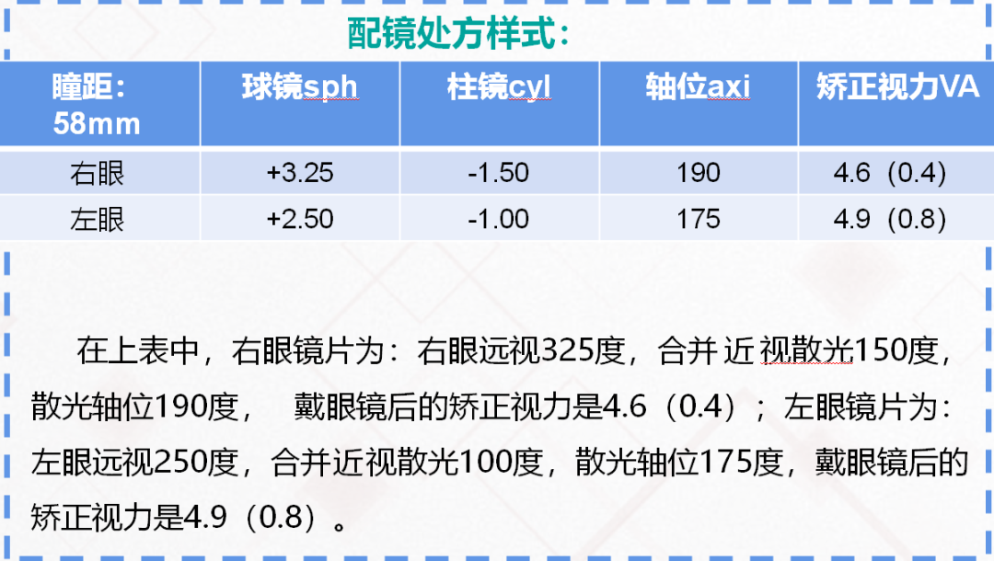

Slide 44
1.

Slide 45
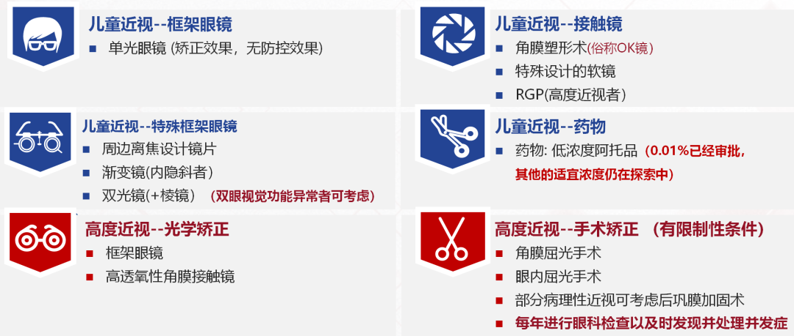

Slide 46
2.

Slide 47
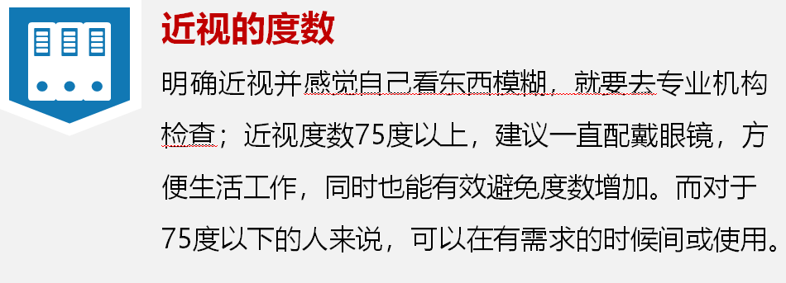

Slide 48
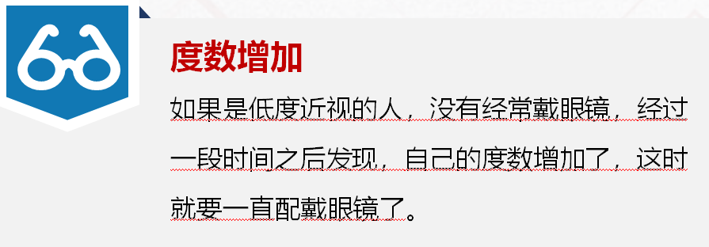

Slide 51
3.

Slide 58
4.

Slide 60
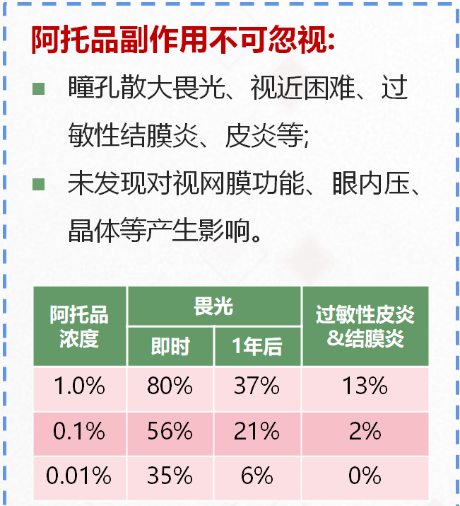

Slide 63
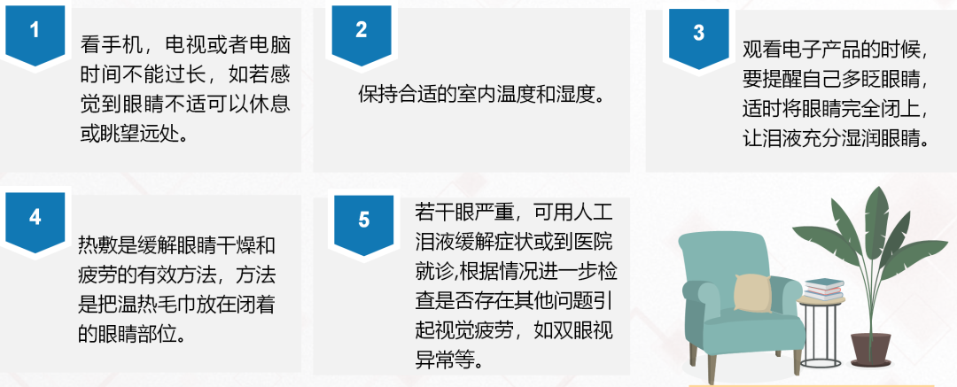
1.

Slide 64
2.

Slide 66
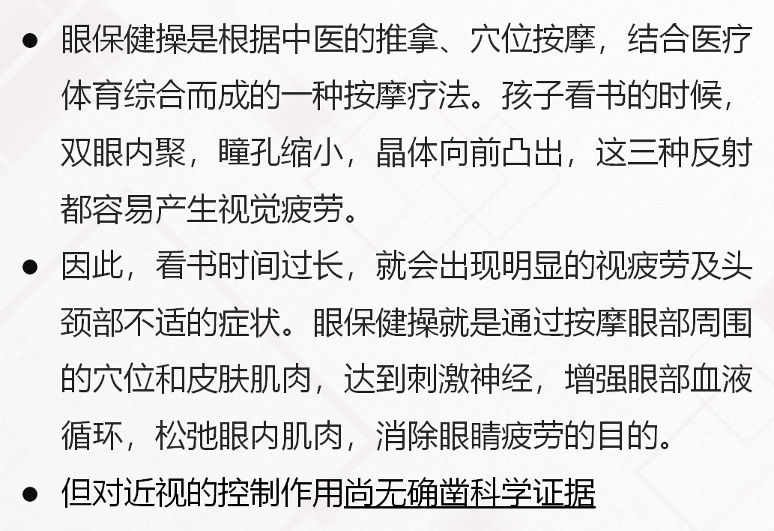

Slide 67
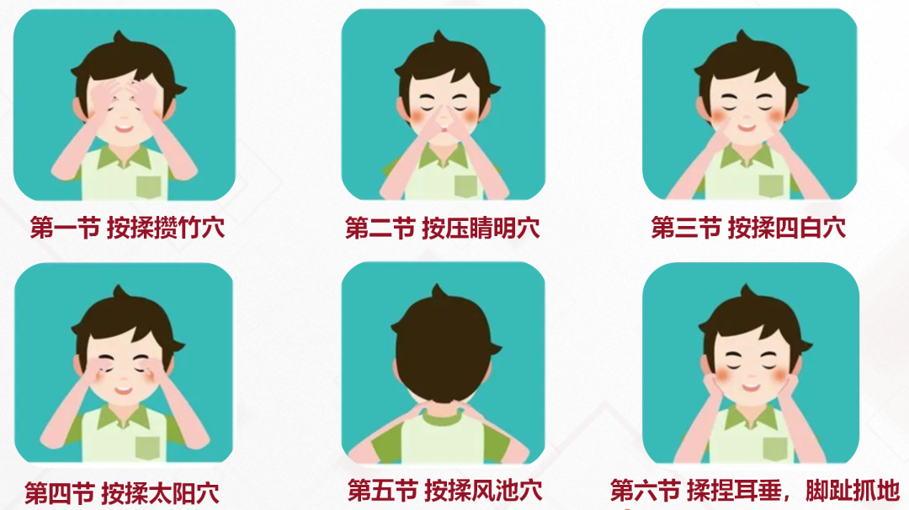

Slide 68
3.

Slide 69
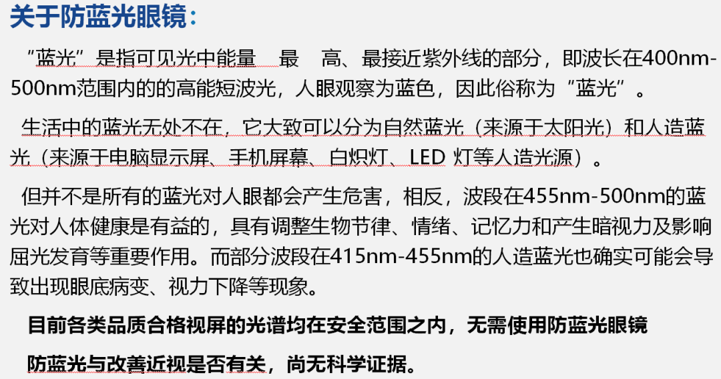

Slide 71
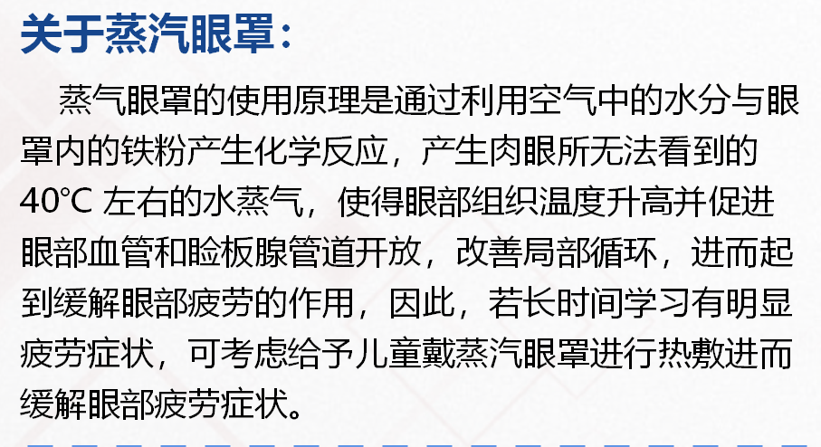

Slide 72
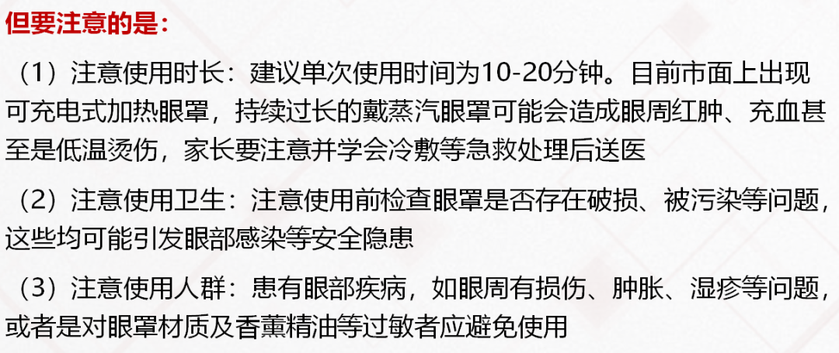

Slide 74
4.

Slide 77
1.

Slide 78
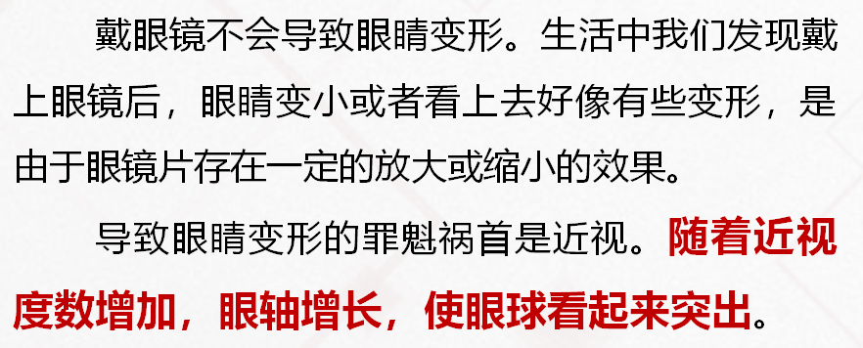

Slide 79
2.

Slide 80
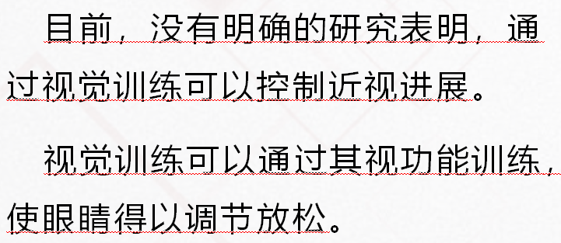

Slide 81
3.

Slide 82
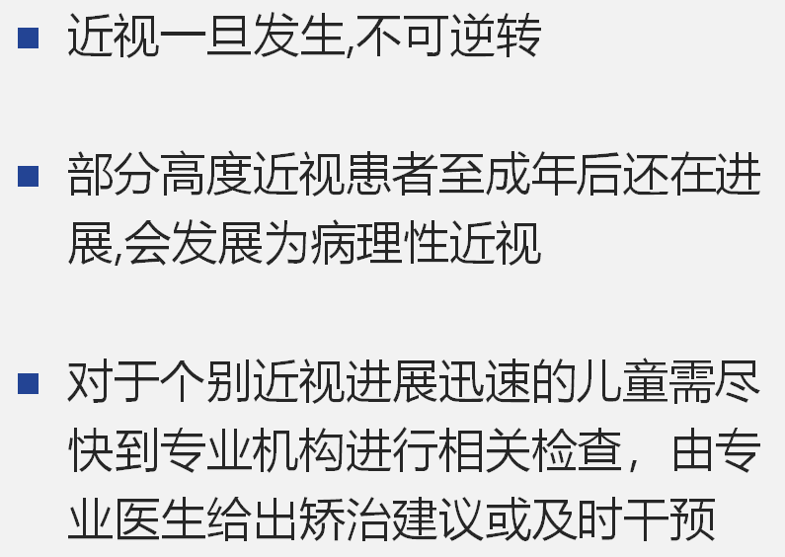

Slide 83
4.

Slide 86
1.

Slide 88
2.

Slide 90
3.

Slide 92
4.

Slide 95
5.

Slide 97
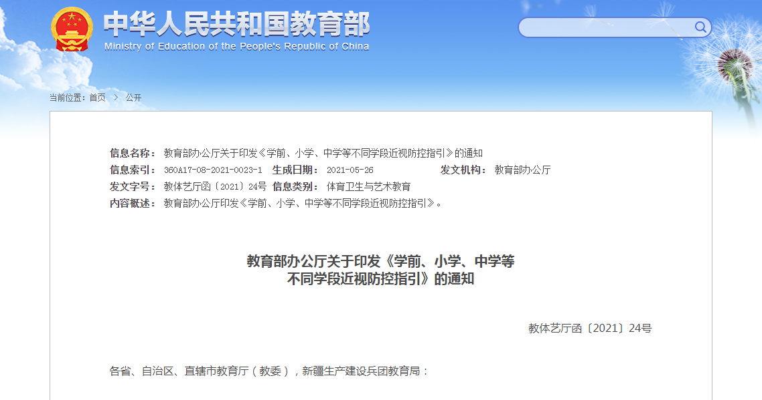
教育部办公厅关于印发《学前、小学、中学等不同学段近视防控指引》的通知 - 中华人民共和国教育部政府门户网站 http://www.moe.gov.cn/srcsite/A17/moe_943/s3285/202106/t20210602_535117.html

Slide 99
谢谢！！！

